Slide 1

PENAPOLISTEROL chiqindilarni qayta ishlash asosida: TERMO PONELLAR ISHLAB CHIQARISH.
INNOVATSION RIVOJLANTIRISH AGENTLIGI
STARTAP
“DESIGN AZIKO” MCHJ
Loyiha raxbari: Dimurod Mamatqulov Erkin o’g’li
Umumiy moliyalashtirish hajmi – 5 300 000,0 ming so’m
Agentlikning moliyaviy mablag‘lari – 1 300 000,0 ming so’m
Birgalikda moliyalashtirish hajmi – 2 000 000,0 ming so’m

Slide 2
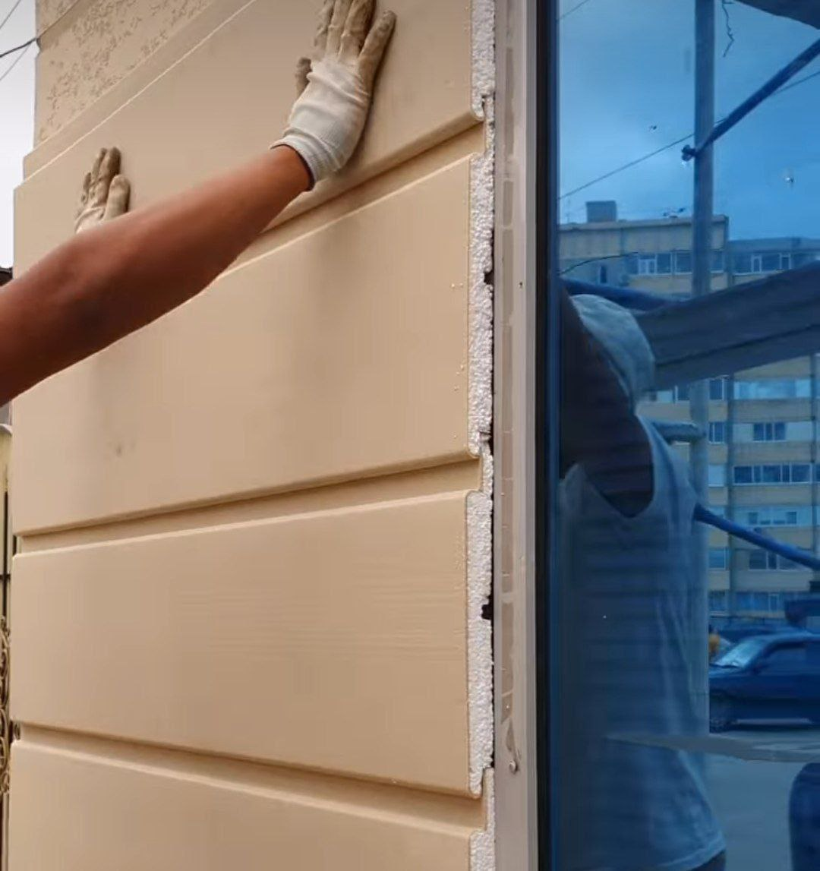
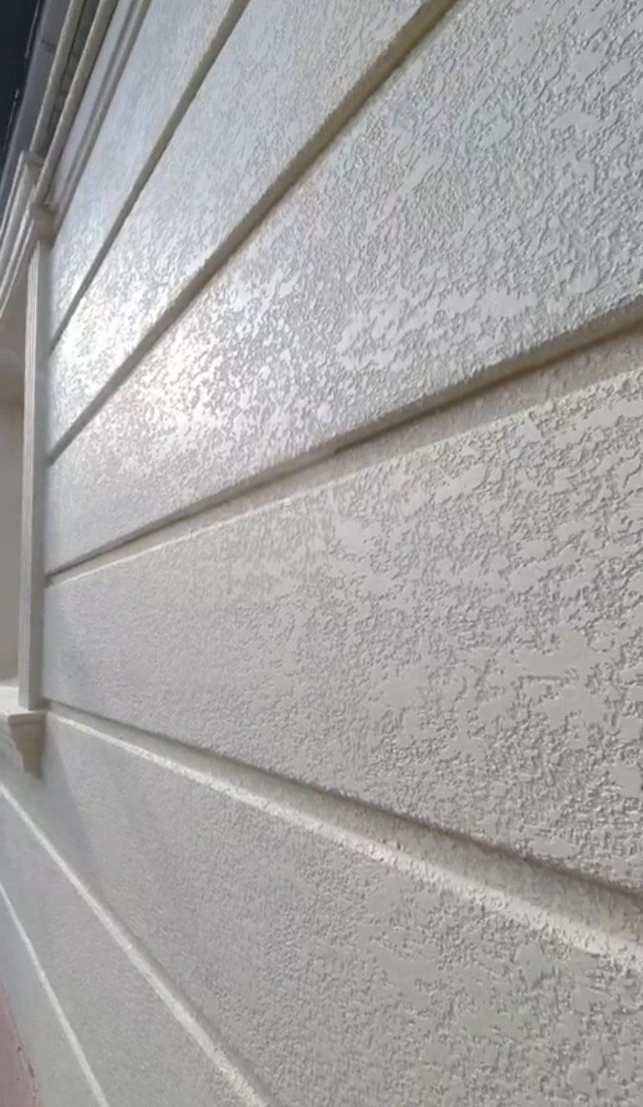
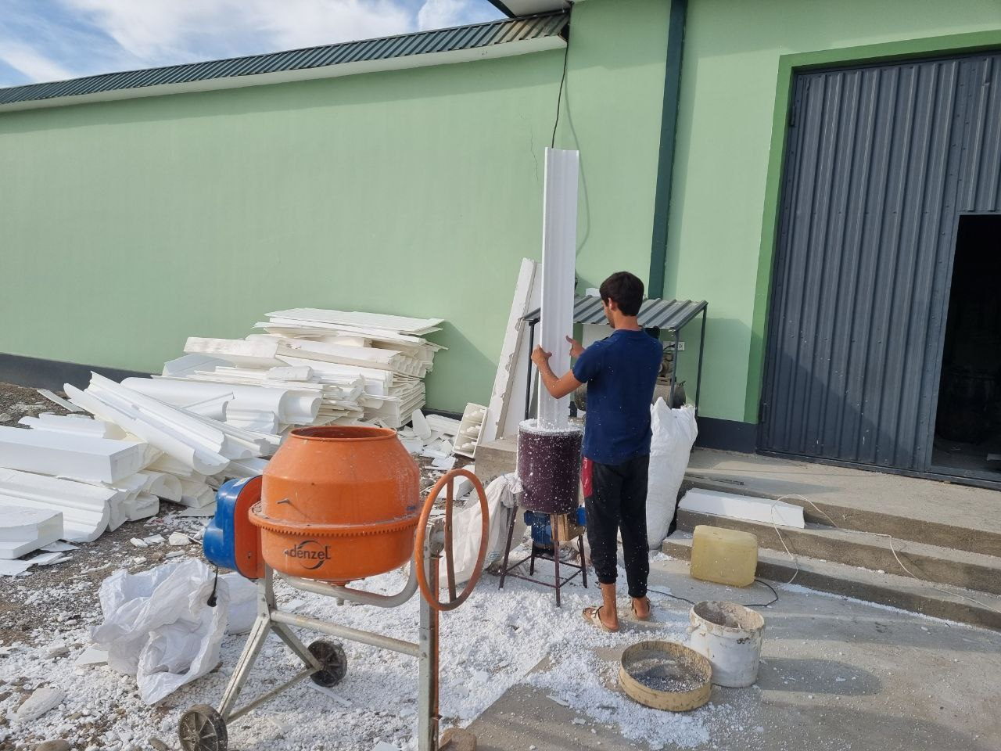
LOYIHA HAQIDA QISQACHA MA’LUMOT
INNOVATSION RIVOJLANTIRISH AGENTLIGI
Xitoy davlatidan keltiriladigan zamonaviy texnologik jihozlar yordamida 100% maxalliy xom ashyodan xalqaro standartlari va normalariga javob beradigan TERMOPONEL ishlab chiqariladi.

Slide 3
INNOVATSION RIVOJLANTIRISH AGENTLIGI
Bugungi kunda Penapolesteroldan, deyarli barcha turdgi maxsulotlarni qadoqlash omalashgan penapolesterol va penoplast chiqindilarni qayta ishlash asosida turli texnologiyalar va usullar yordamida qayta tozalanib, Termoponel ishlab chiqarish bu bilan atrof muxitga tashlanayotgan chiqindilarni kamaytirishga e'tibor qaratilmoqda.
Bu jarayon quyidagicha davom etadi:
Chiqindi penoplastni maxsus drabilka yordamida granula xolatiga olib kelib uskunalar yordamida qayta quyiladi.

Slide 4

Loyihani hududning va tarmoqning ijtimoiy-iqtisodiy rivojlantirishga ta’siri
INNOVATSION RIVOJLANTIRISH AGENTLIGI
Davlatobod innovatsion tumani Yuksalish yoshlar kichik sanoat zonasida amalga oshiriladigan loyiha foydalanishga topshirilishi hisobiga yiliga 60 ming m2 energiya tejovchi termoponel mahsulotlari, ishlab chiqariladi.
Shu bilan birgalikda, 10 ta doimiy ish o‘rinlari yaratilishi hisobiga “Yoshlar daftari” va “Ayollar daftari”ga kiritilgan fuqarolarni ish bilan ta'minlanadi. Yangi turdagi innovatsion mahsulot ishlab chiqarish yo‘lga qo‘yiladi.

Slide 5
LOYIHANING BOSQICHLARI
INNOVATSION RIVOJLANTIRISH AGENTLIGI
I – BOSQICH: Asosiy uskunalarni import qilib olib kelinadi va o‘rnatiladi.
II – BOSQICH: Yonilg‘i moy hom-ashyosi mahsulotlari yetkazib beruvchilar bilan shartnomalar imzolash.
III – BOSQICH: Ishlab chiqarishni yo‘lga qo‘yish.
IV – BOSQICH: Chiqarilgan mahsulotlarni ichki bozorda riteyllar va ulgurji xaridorlar orqali sotish.

Slide 6
MARKETING TAHLILI
INNOVATSION RIVOJLANTIRISH AGENTLIGI
Ishlab chiqarishda asosiy xom ashyo penoplast maxsulotlar bulganligi sababli penoplast kabul qilish punktlari tashkil qilish va viloyatdagi barcha tozza xudud bilan penoplast sotib olish buyicha shartnomalar tuzish. Xozirgi kunda termo ponellar binolar uchun eng arzon va energiya tejovchi material xisoblanadi
Marketing strategiyasi
Ishlab chikarilgan termo ponellar kelgusida chet ellarga eksport qilish imkoniyatlari ishlab chiqilgan.

Slide 7
XARAJATLAR SMETASI
(Chiqindi penoplastdan: chiqindilari va chiqindilarni qayta ishlash asosida TERMO ponel maxsulotlari ishlab chiqarish)
Xarajat turlari | Agentlik hisobidan (ming soʻmda) | Birgalikda moliyalashtiradigan tashkilot hisobidan (ming soʻmda) | Summa (ming soʻmda) | Umumiy xarajatlar-dagi ulushi foizda (%)
Ish xaqi fondi |  | 164 640 | 164 640 | 4,7
Ijtimoiy soliq |  | 19 757 | 19 757 | 0,6
Xomashyo va materiallarni sotib olish bilan bogʻliq xarajatlar |  | 1 311 000 | 1 311 000 | 37,1
Inventar, texnika va jihozlarni xarid qilish xarajatlari | 1 300000 |  | 1 300000 | 36,8
Boshqa xarajatlar |  | 739 369 | 739 369 | 20,9
Jami xarajatlar: | 1 300 000 | 2 234 766 | 3 534 766 | 100,0

